Slide 1
第１０９回 薬剤師国家試験 学校薬剤師が知っておくべき問題

Slide 2
問 77
大麻取締法で規定される「大麻」に該当しない大麻草（カンナビス・サティバ・エル）の部位はどれか。1つ選べ。
1. 花穂
2. 未熟な茎
3. 葉
4. 種子
5. 根

Slide 3
問 88
ノロウイルスで汚染された病室の床を消毒するのに最も適するのはどれか。 1つ選べ。
1. クロルヘキシジングルコン酸塩
2. グルタラール
3. 次亜塩素酸ナトリウム
4. ポビドンヨード
5. ベンザルコニウム塩化物

Slide 4
問 131
食中毒の原因となる微生物に関する記述のうち、正しいのはどれか。 2つ選べ。
1. 黄色ブドウ球菌が産生する毒素は、100 ℃で 30 分間加熱しても毒性を失わ ない。
2. ボツリヌス菌は、低酸素状態ではボツリヌス毒素を産生しない。
3. 腸管出血性大腸菌は、酸に抵抗性を示し、腸管でベロ毒素を産生する。
4. セレウス菌の嘔吐型食中毒の原因となる毒素は、100 ℃で 30 分間の加熱で毒性を失う。
5. エルシニア・エンテロコリチカは、 ４ ℃の低温条件下では発育できない。

Slide 5
問 139
一般環境大気測定局及び自動車排出ガス測定局における大気汚染物質の測定法に関する記述のうち、正しいのはどれか。2つ選べ。
1. 一酸化炭素は、照射した赤外線の吸収量に基づいて測定される。
2. 二酸化窒素は、紫外線の照射によって励起した二酸化窒素分子が発する蛍光の強度に基づいて測定される。
3. 光化学オキシダントは、ザルツマン試薬との反応により生じる生成物の吸光度に基づいて測定される。
4. 二酸化硫黄は、エチレンとの反応により生じる近紫外線領域の発光の強度に基づいて測定される。
5. 浮遊粒子状物質は、ろ紙上に粒子を捕集して、β 線を照射し、その透過量に基づいて測定される。

Slide 6
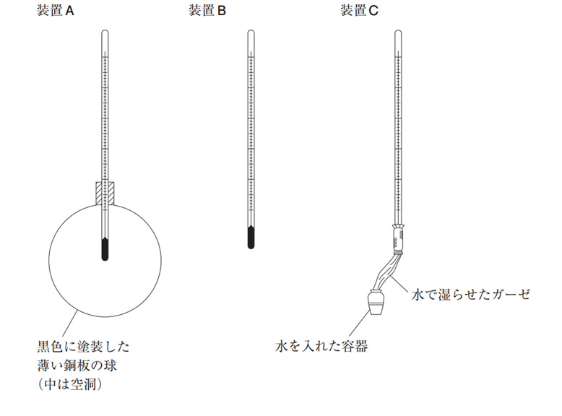
問 140
暑さ指数（WBGT）は、熱中症を予防することを目的として提案された指標であり、下図に示した装置Ａ～Ｃで測定した結果（［温度１ ］～［温度 ３ ］のいずれか）を用いて、次式より算出することができる。
屋外の場合の算出式：WBGT = 0.7 ×［温度１］+ 0.2×［温度２］+ 0.1 ×［温度３］
屋内の場合の算出式：WBGT = 0.7 ×［温度１ ］+ 0.3 ×［温度２］
［温度１］～［温度３］は、装置Ａ～Ｃのいずれかで測定した温度である。

Slide 7
ある小学校の屋外の運動場で温度を測定した結果、表１ に示す測定値が得られた。この時の暑さ指数（WBGT）に最も近い値はどれか。1つ選べ。
２９
2. ３０
3. ３２
4. ３３
5. ３８

Slide 8
問 145
指定薬物に関する記述のうち、正しいのはどれか。2つ選べ。
1. 麻薬及び向精神薬取締法に基づき、厚生労働大臣が指定する。
2. 緊急を要する場合、薬事・食品衛生審議会の意見を聴かずに、厚生労働大臣が指定できる。
3. ジアセチルモルヒネ（ヘロイン）は指定薬物に該当する。
4. 指定には、１ つ１ つの物質を個別に指定（個別指定）と特定の構造を有する物質を一括した指定（包括指定）の ２ つがある。
5. 「医療等の用途」以外の用途に供するための製造、販売、購入等は禁止されているが、所持の制限はない。

Slide 9
問 196（実務）
測定結果をもとに学校薬剤師が行うこととして、適切なのはどれか。2つ選べ。
1. 測定結果が 1500 ppm を超えたので、未使用の検知管を使って測定機器の気密性点検を実施する。
2. 教室を 30 分以上換気し、生徒がいない状態で二酸化炭素濃度を再測定する。
3. 換気設備の運転時間の検討や工夫を行った後に、換気能力の確認等機械の点検や整備の実施を助言する。
4. 重大な健康被害を生じる可能性が高いことを養護教諭に伝える。
5. 測定結果に加え、一酸化炭素などの他の汚染物質濃度の測定結果も合わせて、空気清浄度を総合的に評価する

Slide 10
問 197（物理・化学・生物）
二酸化炭素の検出法とその原理に関連する記述のうち、正しいのはどれか。
2つ選べ。
1. 検知管法は、二酸化炭素が酸性溶液に吸収される性質を利用している。
2. 検知管法では、検知管に充てんした検知剤中の pH 指示薬の色の変化によって二酸化炭素を検出する。
3. 二酸化炭素は、赤外吸収スペクトル測定法でも検出できる。
4. 二酸化炭素が対称伸縮振動をする場合、双極子モーメントは変化する。
5. 二酸化炭素は、水素炎イオン化検出器を用いたガスクロマトグラフィーでも検出できる。

Slide 11
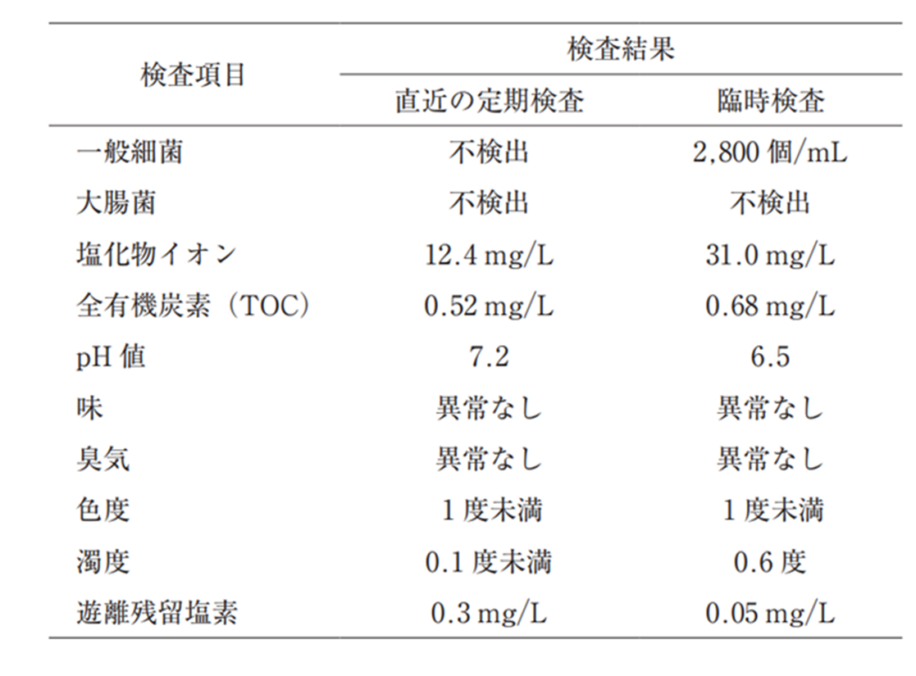
問 242−243
ある市立中学校で、線状降水帯による大雨のため床下浸水の被害が発生し、休校となった。この学校では、市から供給される水道水のみを水源とし、地下の受水槽に一旦貯めたのちに、高置水槽に揚水して給水栓に飲料水を供給している。学校を再開するにあたり、臨時検査として給水栓の飲料水の水質を検査することになり、学校薬剤師が以下の項目について検査を行った。
検査項目： 一般細菌、大腸菌、塩化物イオン、全有機炭素（TOC）の量、pH 値、味、臭気、色度、濁度及び遊離残留塩素
右表は学校薬剤師が採水時に測定した項目及び検査機関で測定した項目の検査結果である。
直近の定期検査は災害の ２ ケ月前に実施したものである。

Slide 12
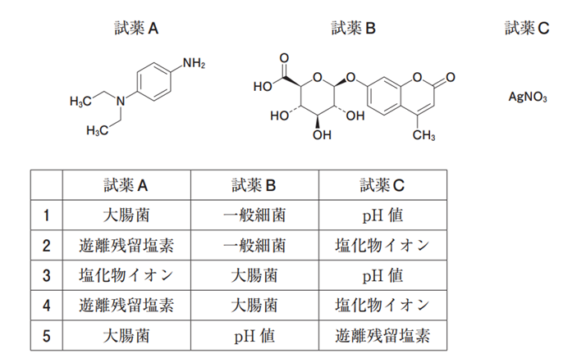
問 242（衛生）
検査を行った項目のうち、次の試薬Ａ～Ｃを用いる項目の組合せとして正しいの
はどれか。1つ選べ

Slide 13
問 243（実務）
この検査結果から、薬剤師が学校に報告する内容として適切なのはどれか。2つ選べ。
1. 臨時検査において一般細菌が検出されていることから、地下の受水槽に汚染された雨水などが流入したおそれがある。
2. 塩化物イオン濃度と大腸菌の検査結果から、地下の受水槽がし尿で汚染されたおそれがある。
3. 定期検査及び臨時検査のいずれにおいても TOC が検出されていることから、
災害の前から高置水槽で藻類による汚染が発生していたと考えられる。
4. 定期検査の結果と比較して、臨時検査では pH 値が低下しているため、遊離残
留塩素の消毒効果が減弱したと考えられる。
5. 臨時検査において遊離残留塩素が学校環境衛生基準を満たしていないため、飲料に適さない。

Slide 14
問 298−299
11 歳女児。小麦の食物アレルギーがあり、学校給食では除去食で対応し、学校にはアナフィラキシーショックに備え治療薬のエピペン注射液（注）を常備している。最近、夕食後にじん麻疹が身体の広範囲で現れるようになったため、かかりつけの医療機関を受診した。
（注）エピペン注射液：アドレナリン注射液

Slide 15
問 298（病態・薬物治療）
本患者の食物アレルギーに関して正しいのはどれか。2つ選べ。
1. 原因食物を摂取してから数日後に症状が現れることが多い。
2. じん麻疹以外にも、消化器症状や呼吸器症状などを発症しやすい。
3. 皮膚プリックテストのみで確定診断できる。
4. 皮膚症状にはアドレナリン β２ 受容体刺激薬が用いられる。
5. 成長に伴い本症状は軽快する可能性が高い。

Slide 16
問 299（実務）
エピペン注射液に関する記述のうち、正しいのはどれか。2つ選べ。
1. 使用前に、注射液が褐色であることを確認する。
2. 使用後は、症状が改善しても必ず医療機関で診察を受けるよう指導する。
3. 自己注射は認められておらず、症状発現から30分経過後に医療機関で注射する。
4. 急激に上昇した血圧を下げる目的で使用される。
5. 大腿部外側に着衣させた状態でも注射できる

Slide 17
問 324−325
21 歳男性。スポーツ競技者。花粉症による鼻炎症状がつらく、練習に影響するので自分で何か良いものはないかと調べたところ、ある健康食品が良いとインターネット上で評判になっていることを知り、当該健康食品について相談するため薬局を訪れた。この競技者から、ドーピング禁止物質（注）は摂取できないという申し出があり、薬剤師が対応した。
（注） ドーピング禁止物質：世界アンチ・ドーピング機構が定める禁止表に記載されている物質

Slide 18
問 324（法規・制度・倫理） この薬局では、この健康食品以外にも複数の健康食品を取り扱っており、店舗内 での健康食品の広告を検討している。次のうち、医薬品的な効果に該当せず、医薬品でなくても広告が可能なのはどれか。1つ選べ。
1. がんの治癒
2. 花粉症の予防
3. 健康維持
4. 細胞の活性化
5. 肝機能の向上

Slide 19
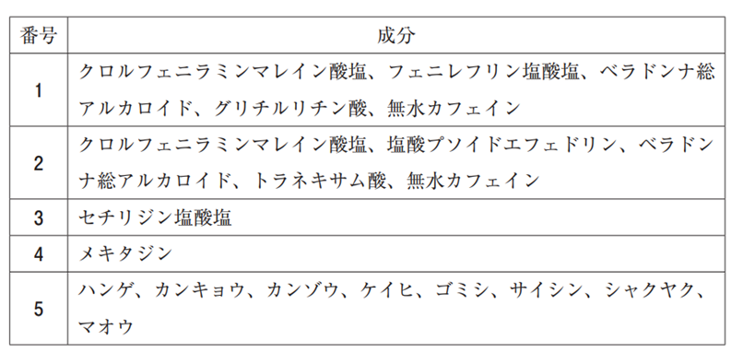
問 325（実務）
この競技者から症状を詳しく聴取したところ、一般用医薬品で対応したほうがよいと判断された。鼻炎に効果がある一般用医薬品のうち、ドーピング禁止物質を含む医薬品はどれか。2つ選べ

